Slide 1
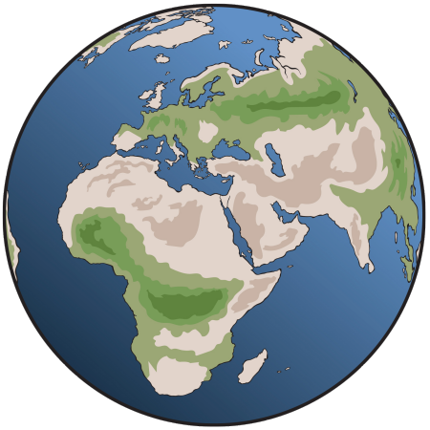
COĞRAFYA-9
cografyasever.com / 2020 @cgrfysvr

Slide 2
YEREL SAATLER
cografyasever.com / 2020 @cgrfysvr

Slide 3
YEREL SAAT NEDİR?

Slide 4
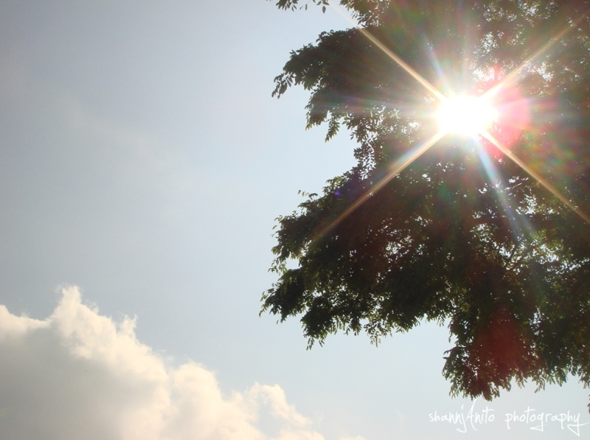
YEREL SAAT Yeryüzündeki herhangi bir noktada güneşin en tepede olduğu,gölge boyunun en kısa olduğu ana öğle vakti denir ve saat 12:00 kabul edilir.

Slide 5
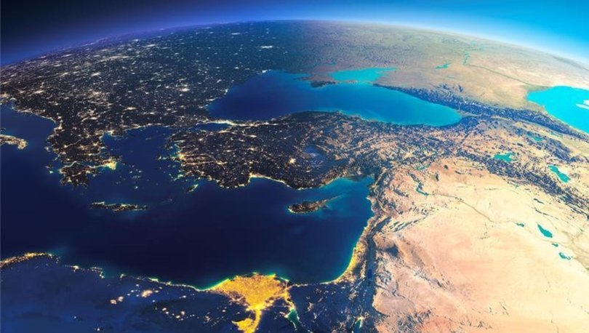

Slide 6
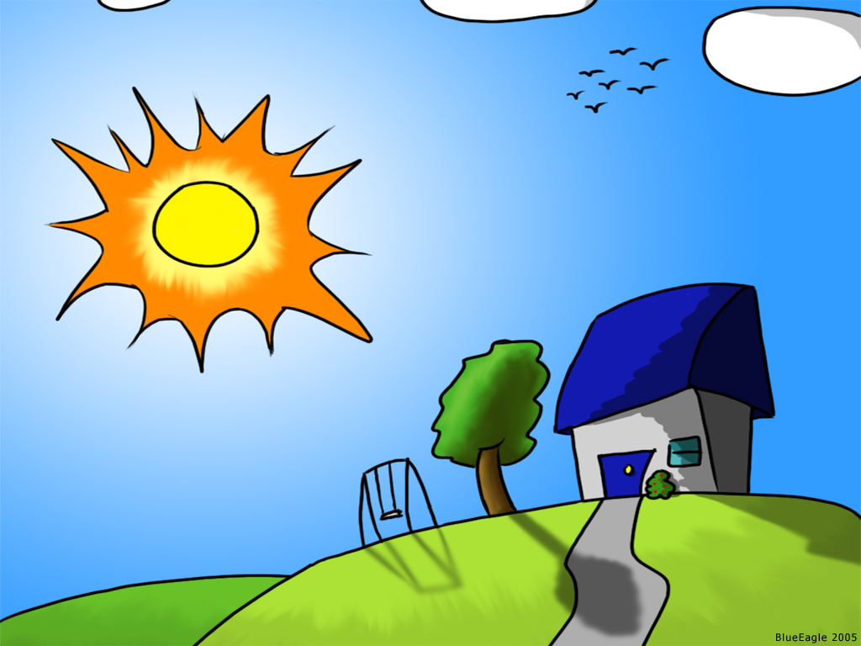
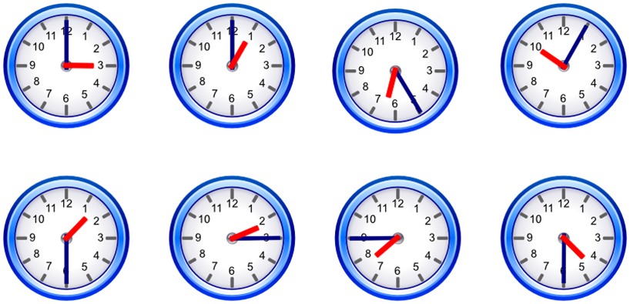
Bir meridyenin güneşin tam karşısında olduğu ana göre hesaplanan saate YEREL SAAT denir.

Slide 7
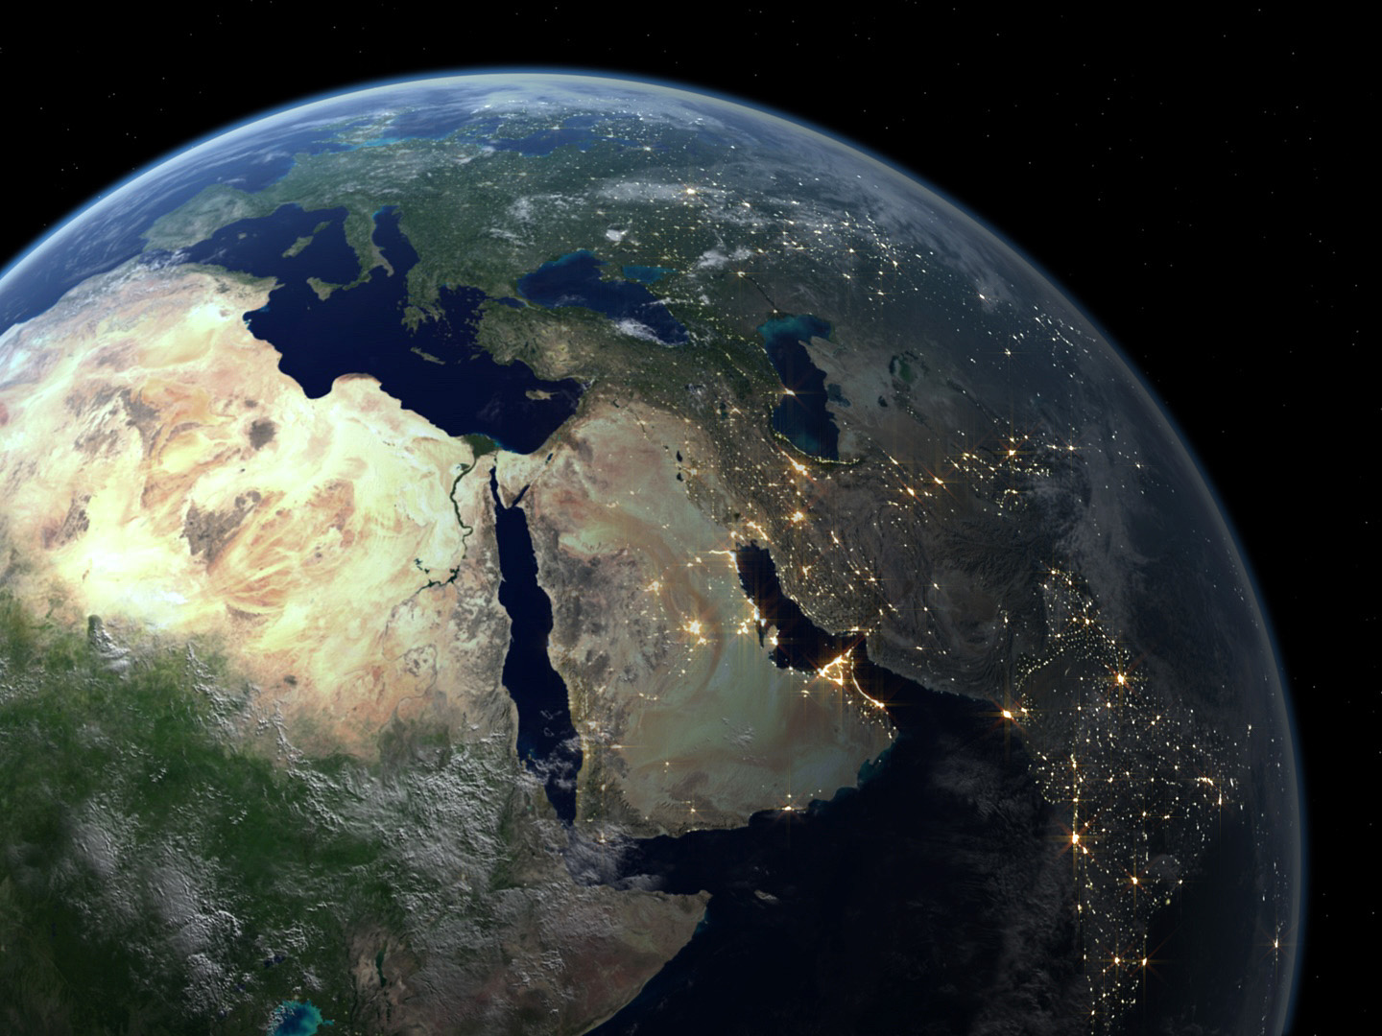

Slide 8
ULUSAL (ORTAK) SAAT NEDİR?

Slide 9
ORTAK SAAT Ülke içerisinden geçen bir boylamın yerel saatinin tüm ülkede kullanılmasıdır. Ülkemizde tek ulusal saat kullanılmaktadır. (45 ° D Boylam–Iğdır)

Slide 10
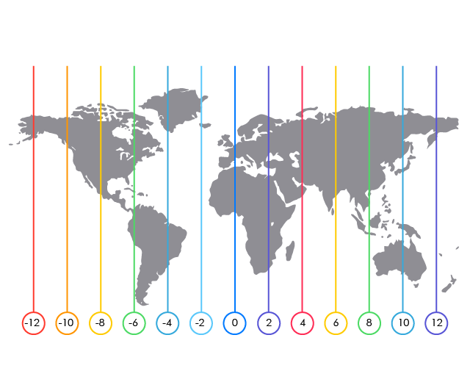
Doğu-batı genişliği fazla olan ülkeler, birden fazla ulusal saat kullanırken ; (ABD, Rusya, Kanada ve Avustralya) doğu-batı genişliği fazla olmayan ülkeler tek ulusal kullanır. (Türkiye, Yunanistan, İtalya ve Şili)

Slide 11
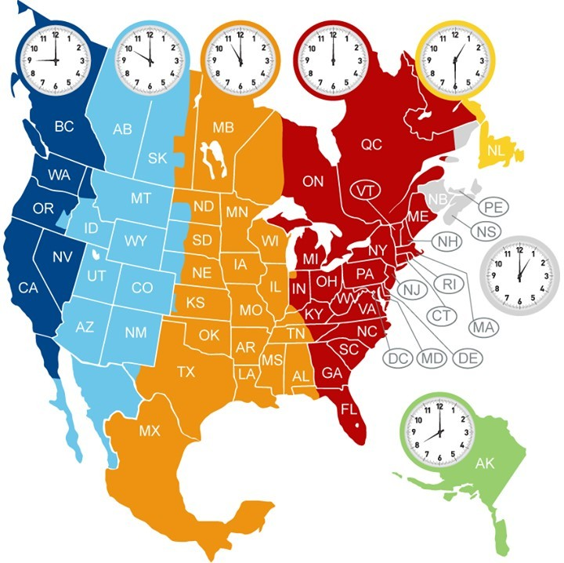
K.Amerika’da kullanılan saat dilimleri

Slide 12
ULUSLARARASI SAAT DİLİMLERİ UYGULAMASI NASILDIR?

Slide 13
Uluslararası ilişkilerin sağlıklı yürütülebilmesi için uluslararası saat dilimleri belirlenmiştir. Dünya üzerinde 24 saat dilimi bulunmaktadır.

Slide 14
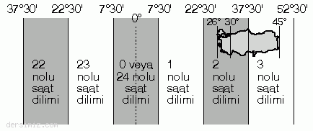
Türkiye 2.ve 3.saat dilimleri arasında yer almaktadır.
gibi.

Slide 15
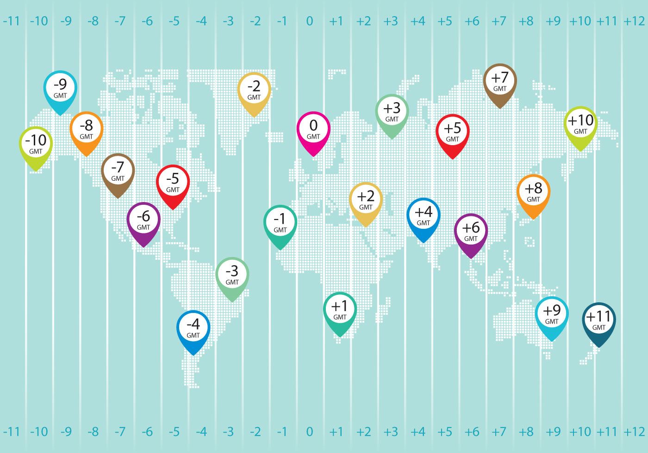
Ülkemiz 3.saat dilimini (+3 GMT) kullanmaktadır.(2016’da sabitlendi)

Slide 16
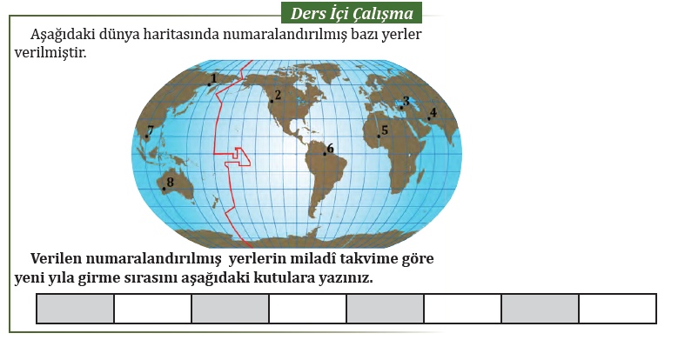
MEB Ders Kitabı Sayfa 57

Slide 17
TARİH DEĞİŞTİRME ÇİZGİSİ NEDİR?

Slide 18
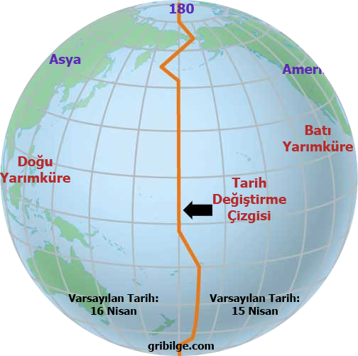
-180° meridyeni Doğu ve Batı meridyenlerinin çakıştığı meridyendir. -Doğusu ile batısı arasında 1 günlük zaman farkı vardır. -Ada ülkelerin sınırlarını takip ettiği için zikzaklı bir uzanışa sahiptir.

Slide 19
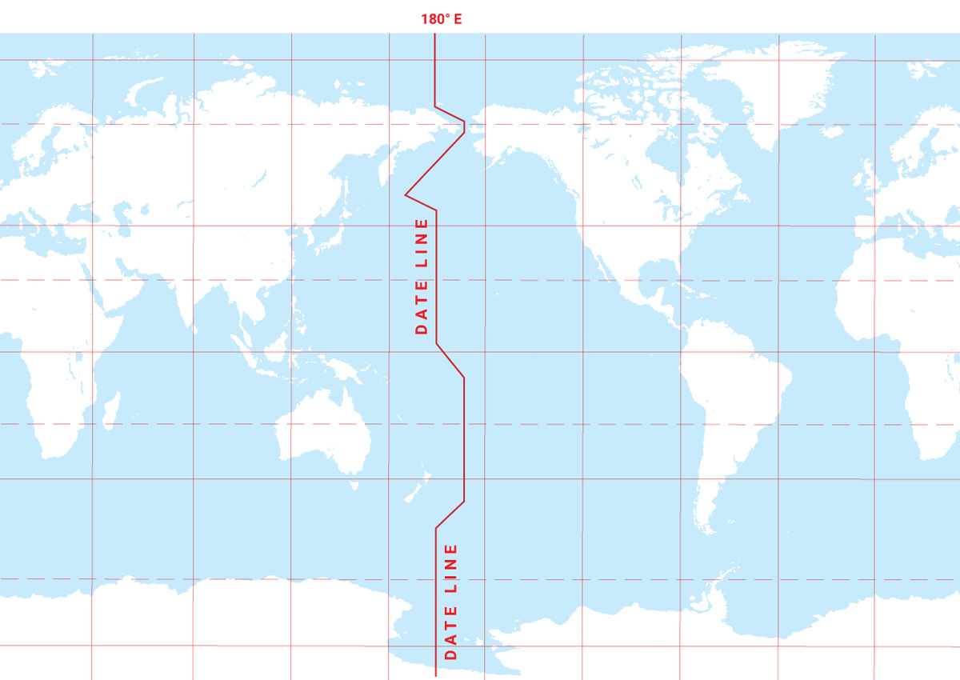
1 Gün İleri
1.Gün Geri

Slide 20
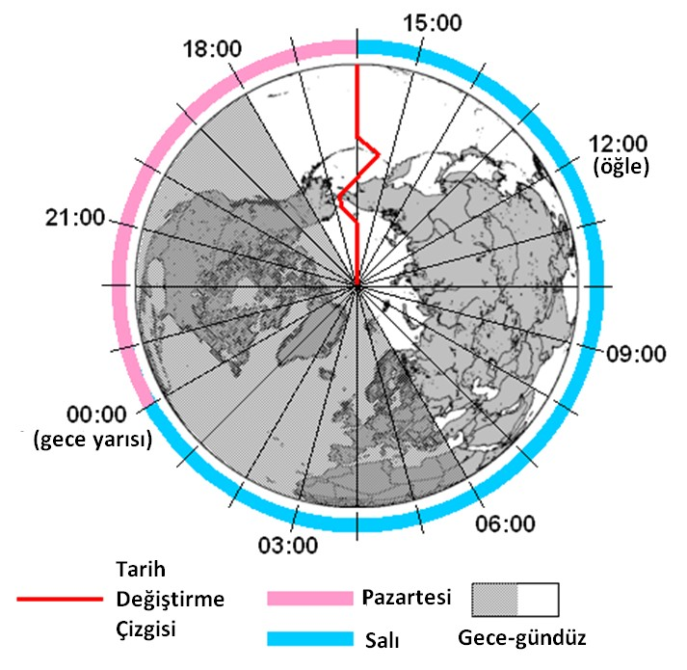

Slide 21
YEREL SAAT PROBLEMLERİ NASIL ÇÖZÜLÜR?

Slide 22
YÖNTEM ; -Boylam farkı bulunur. -Boylam farkı zaman farkına dönüştürülür. -Zaman farkı verilen saate eklenir ya da çıkarılır.

Slide 23
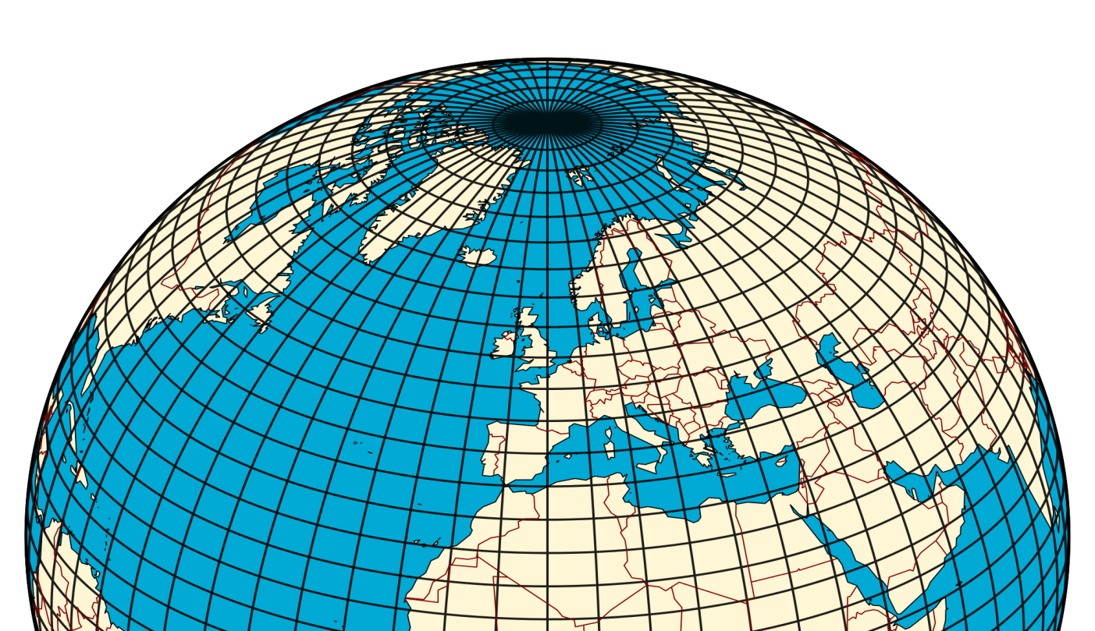
ÖNEMLİ HUSUSLAR ; - İki meridyen arasında 4 dakikalık zaman farkı vardır. -Aynı meridyen üzerindeki noktalarda yerel saat aynıdır. -Doğuda yerel saat daima ileridir.

Slide 25
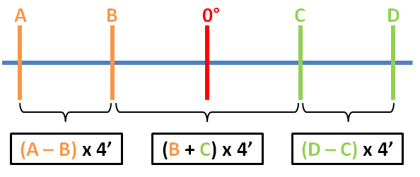
BOYLAM FARKI NASIL BULUNUR? Boylamlar aynı yarımkürede ise çıkarma işlemi; farklı yarım kürelerde ise toplama işlemi yapılır.
Görsel:Mehmet Ali Ercan

Slide 26
ZAMAN FARKI NASIL BULUNUR? Boylam farkı 4 ile çarpılarak zaman farkı dakika olarak elde edilir.
Görsel:Mehmet Ali Ercan

Slide 27
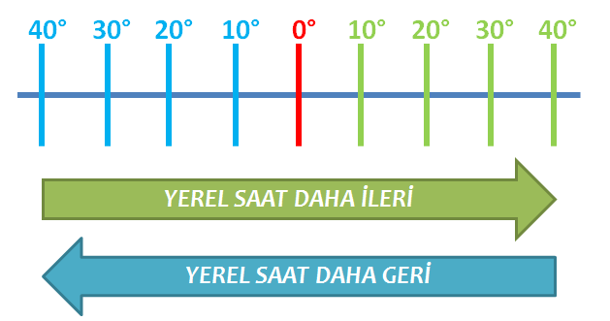
SAAT KAÇ? Yerel saati istenilen yer ; yerel saati belirtilen noktanın doğusunda ise zaman farkı eklenir.
Görsel:Mehmet Ali Ercan

Slide 28
SAAT KAÇ? Yerel saati istenilen yer ; yerel saati belirtilen noktanın batısında ise zaman farkı çıkarılır.
Görsel:Mehmet Ali Ercan

Slide 29
SORU: 15 ° D boylamında yer alan A merkezinde yerel saat 15:00 iken 90 ° D boylamında yer alan B merkezinde yerel saat kaçtır?

Slide 30
ÇÖZÜM
0 °
15 °D
90 °D
90 – 15 = 75
75 x 4 = 300 dk.
300 /60 = 5 saat
15:00 + 5:00 =20:00
15:00
?

Slide 31
SORU: 35 ° B boylamında yer alan A merkezinde yerel saat 10:00 iken 80 ° D boylamında yer alan B merkezinde yerel saat kaçtır?

Slide 32
0 °
ÇÖZÜM
35 °B
80 °D
80 + 35 = 115
115 x 4 = 460 dk.
460 /60 = 7.40
10:00 + 7:40 =17:40
10:00
?

Slide 33
SORU: 35 ° D boylamında yer alan A merkezinde yerel saat 19:30 iken 15 ° B boylamında yer alan B merkezinde yerel saat kaçtır?

Slide 34
0 °
ÇÖZÜM
15 °B
35 °D
15 + 35 = 50
50 x 4 = 200 dk.
200 /60 = 3:20
19:30 - 3:20 =16:10
?
19:30

Slide 35
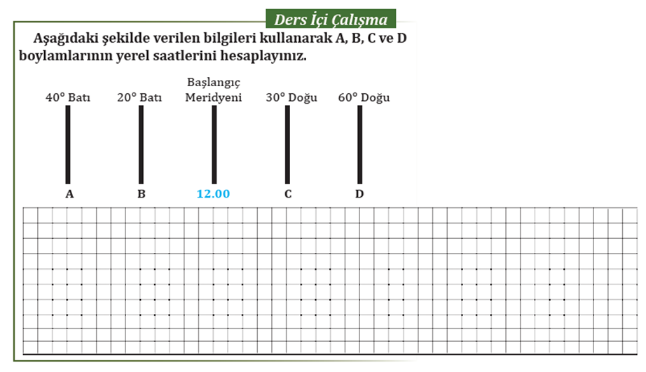
MEB Ders Kitabı Sayfa 55

Slide 36
UFUK DÜZLEMİ SORULARI NASIL ÇÖZÜLÜR?

Slide 37
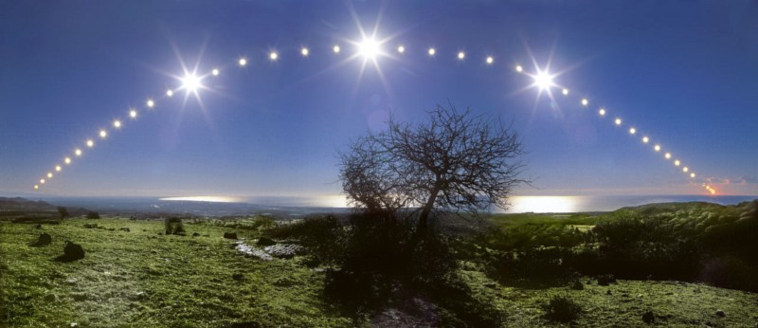
GÜNEŞİN UFUKTAKİ KONUMU

Slide 38
Ufuk düzlemi sorularında günlük harekete bağlı olarak düzlemdeki turunu ilk tamamlayan merkez en doğuda yer alan merkezdir.
! Batmaya en yakın olan merkez en doğudadır.

Slide 39
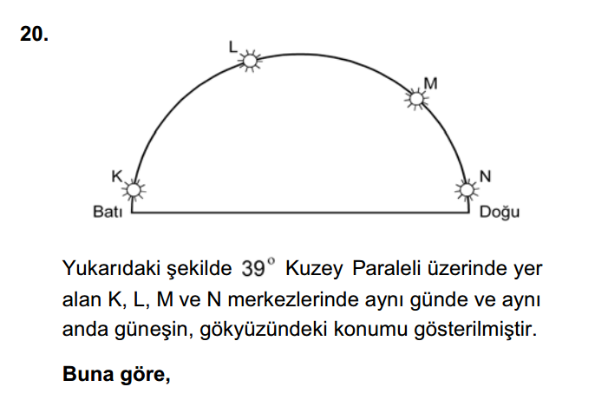

Slide 40
SAAT DİLİMLERİ NASIL TESPİT EDİLİR?

Slide 41
Herhangi bir boylamın hangi saat diliminde yer aldığını bulmak için ;
*Verilen boylam derecesi 15’e bölünür.
*Bölümden kalan 8 ve daha büyük bir sayı ise bölüme 1 eklenir.
*Verilen boylam doğu boylamı ise (+) ; batı boylamı ise (-) saat dilimi olarak ifade edilir.

Slide 42
SORU: 160 °D ve 77 °D boylamları hangi saat diliminde yer almaktadır?

Slide 43
ÇÖZÜM
160
15
150
10 +1
10
11.Saat Dilimi
Kalan 8’den fazla,saat dilimi bölümün 1 fazlası

Slide 44
ÇÖZÜM
77
15
75
5
2
5.Saat Dilimi
Kalan 8’den az,saat dilimi bölümün aynısı

Slide 45
SORU: 69 °B ve 155 °B boylamları hangi saat diliminde yer almaktadır?

Slide 46
ÇÖZÜM
155
15
150
-10
5
-10.Saat Dilimi
Kalan 8’den az,saat dilimi bölümün aynısı

Slide 47
ÇÖZÜM
69
15
60
- 4
9
-5.Saat Dilimi
Kalan 8’den fazla,saat dilimi bölümün 1 fazlası

Slide 48
SORU: 45 ° D boylamında yer alan A merkezinde tarih 22.10.2020 Çarşamba ve yerel saat 22:00 iken 120 ° D boylamında yer alan B merkezinde tarih,gün ve saat kaçtır?

Slide 49
22/10/2020 Çarşamba
ÇÖZÜM
0 °
45 °D
120 °D
120 – 45 = 75
75 x 4 = 300 dk.
300 /60 = 5 saat
22:00 + 5:00 =27:00
27:00 = 24:00 + 3:00
22:00
?
23/10/2020 Perşembe 03:00

Slide 50
SORU: 21 Mart günü 15 ° D boylamında yer alan A merkezinde 08:15 de doğan güneş 45 ° D boylamında yer alan B merkezinde kaçta batar?

Slide 51
ÇÖZÜM
0 °
15 °D
45 °D
45 – 15 = 30
30 x 4 = 120 dk.
120 /60 = 2 saat
08:15
08:15 - 2:00 =06:15
21 Mart’ta gece gündüz eşitliği yaşanır.Güneş
doğduktan tam 12 saat sonra batacaktır.
06:15+ 12:00=18:15

Slide 52
ÖR: +8. saat dilimini kullanan Çin'in Şanghay kentinde bulunan bir grup turist 2017 yılına burada girmiştir. Ziyaret sonrasında grubun uçağı 01.01.2017 tarihinde saat 02.30'da kalkarak -8. saat dilimini kullanan ABD'nin San Francisco kentine 11 saatlik uçuşun ardından inmiştir. Buna göre uçağın indiği anda San Francisco'da geçerli olan tarih ve saat nedir?
-8
+8
Uçak sorularında ilk olarak uçağın havalandığı anda ineceği yerin yerel saati buluyoruz.Elde edilen yerel saate uçuş süresini eklediğimizde sorunun cevabına ulaşmış oluyoruz.
11 Saatlik Uçuş
?
02.30
(……./……./20…..)
(01.01.2017)

Slide 53
ÖR: +8. saat dilimini kullanan Çin'in Şanghay kentinde bulunan bir grup turist 2017 yılına burada girmiştir. Ziyaret sonrasında grubun uçağı 01.01.2017 tarihinde saat 02.30'da kalkarak -8. saat dilimini kullanan ABD'nin San Francisco kentine 11 saatlik uçuşun ardından inmiştir. Buna göre uçağın indiği anda San Francisco'da geçerli olan tarih ve saat nedir?
-8
+8
S. Francisco ile Şanghay arasında ;
(-8) + (+8) = 16 saatlik zaman farkı var.
02.30 – 16 saat = 10.30 (31.12.2016)
-8.saat diliminde yerel saat 10.30
10.30 + 11.00 (Uçuş Süresi) = 21.30
11 Saatlik Uçuş
21.30
02.30
(31.12.2016)
(01.01.2017)

Slide 55
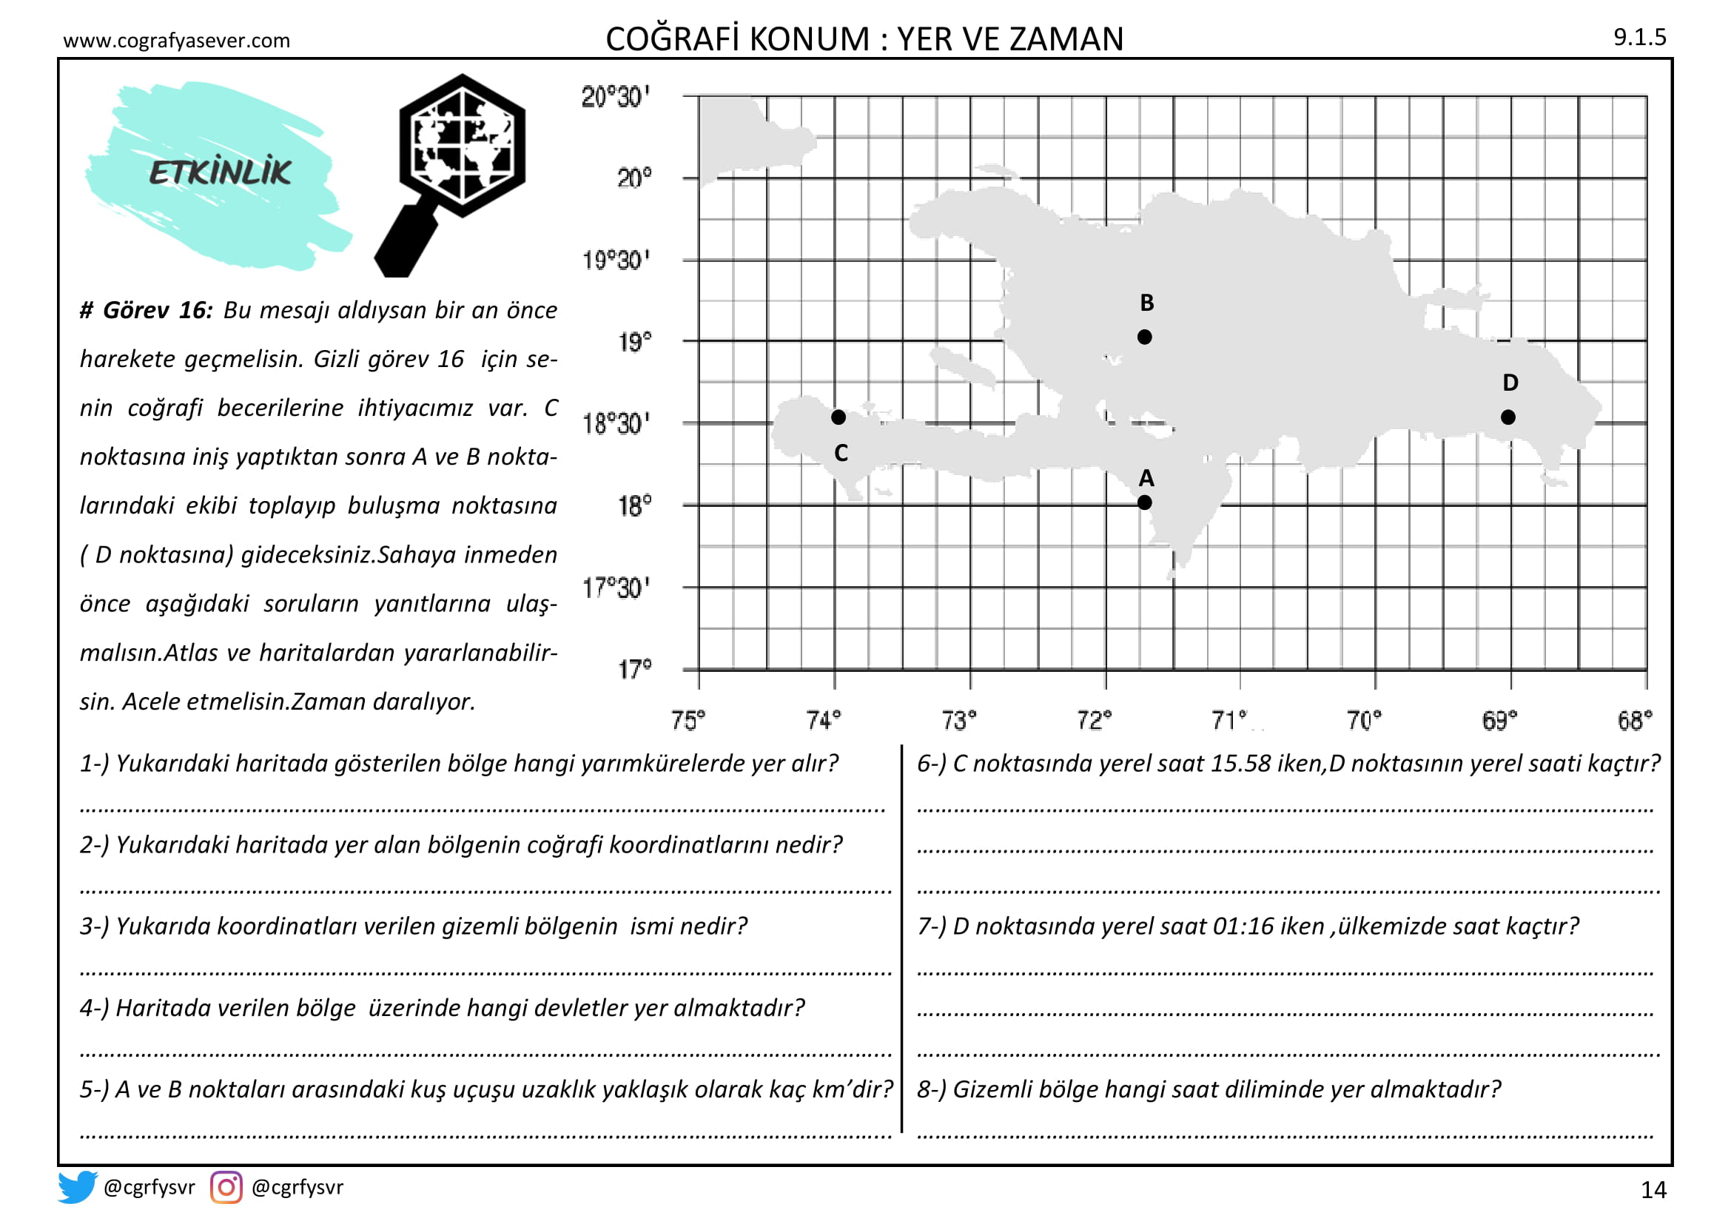

Slide 56
TÜRKİYE’NİN COĞRAFİ KONUMU
cografyasever.com / 2020 @cgrfysvr

Slide 57
TÜRKİYE’NİN MUTLAK KONUMU NASILDIR ?

Slide 58
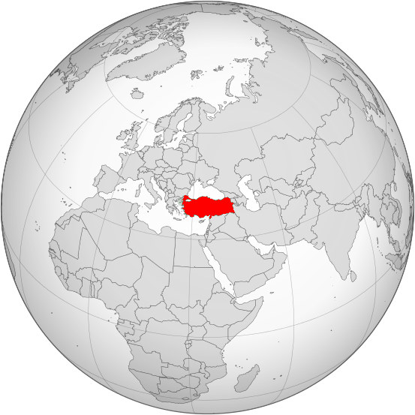
Türkiye, Kuzey Yarımküre’de, Ekvator’un kuzeyinde ve başlangıç meridyeninin doğusunda yer alır.

Slide 59
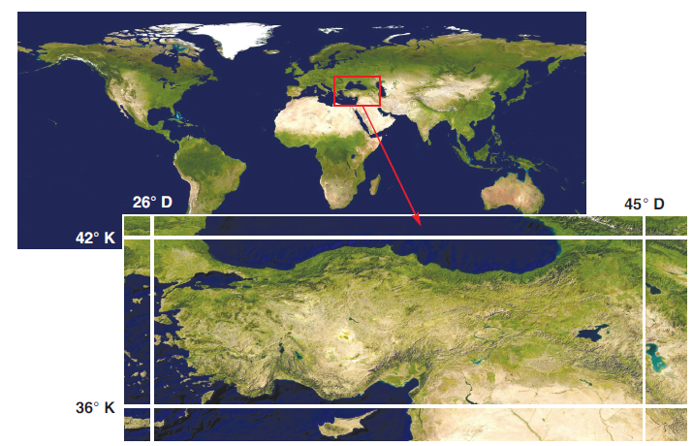

Slide 60
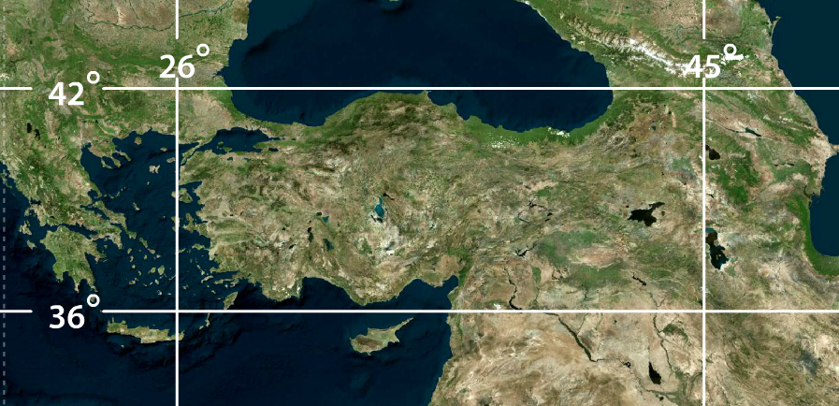
Ülkemiz 36° - 42° Kuzey paralelleri ile 26° - 45° Doğu meridyenleri arasında yer alır.

Slide 61
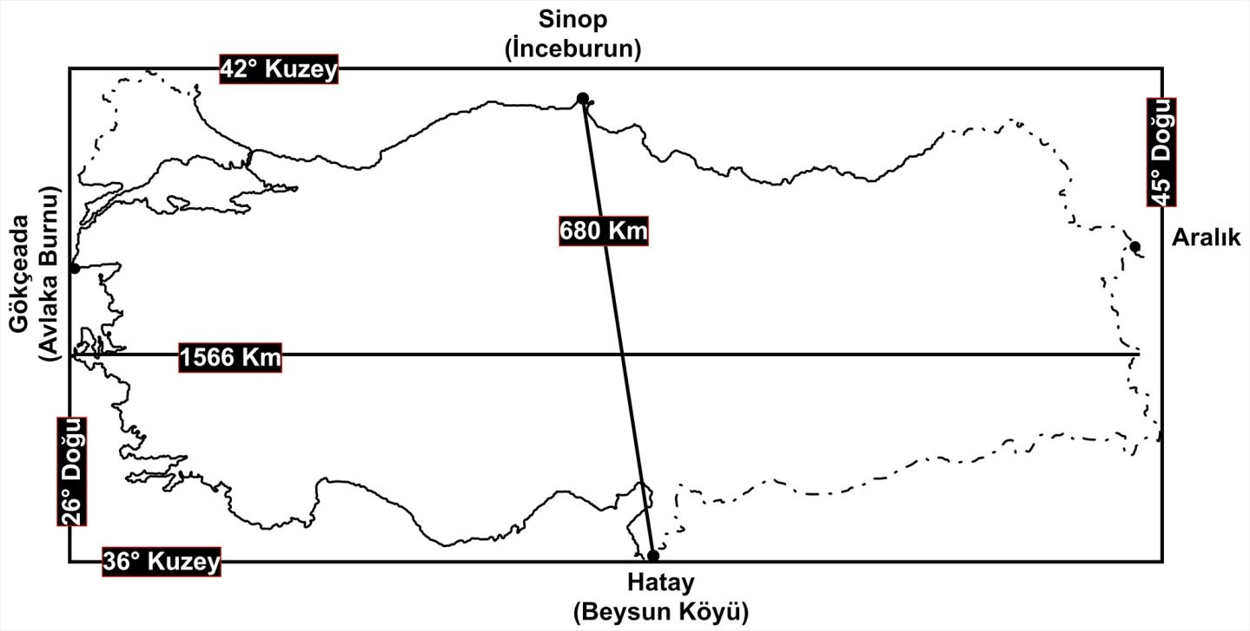
En kuzeyi ile en güneyi arasında 6 paralel fark vardır. En doğusu ile batısı arasında 19 meridyen fark vardır. Bu da 76 dakikalık yerel saat farkı oluşturur.
Görsel:İhsan YÜKSEL

Slide 62
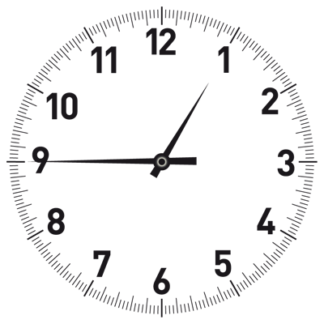
Ülkemiz 2.ve 3.saat dilimleri arasında yer alır. 45 ºD boylamında yer alan Iğdır (GMT+3) Türkiye'nin ulusal saatidir.

Slide 63
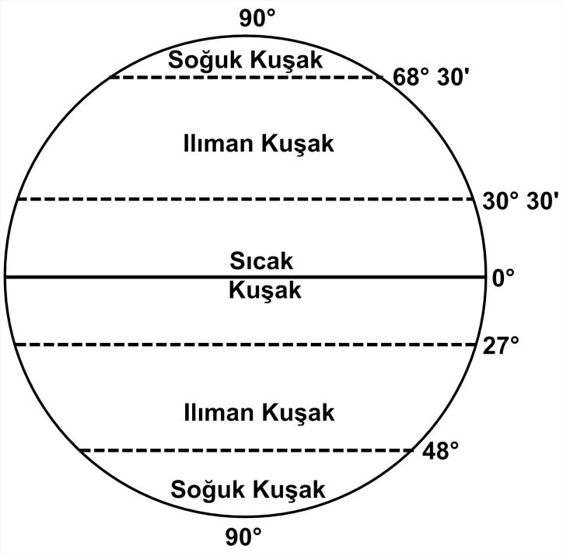
Ülkemiz Ilıman Kuşak’ta yer almaktadır.

Slide 64
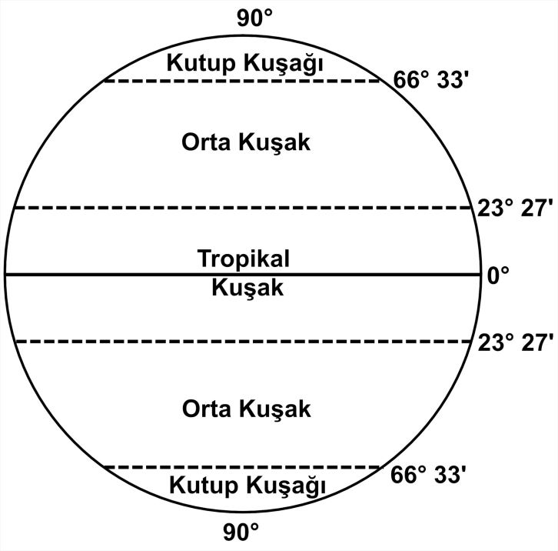
Ülkemiz Yengeç Dönencesi’nin kuzeyinde Orta Kuşak’ta yer alır.

Slide 65
Ülkemiz Orta Kuşak’ta yer aldığı için;
-Dört mevsim belirgin olarak yaşanır.
-Akdeniz iklim kuşağında yer alır.
-Batı rüzgârlarından etkilenir.
-Kış mevsiminde cephe yağışları görülür.
-Güneş ışınları hiçbir zaman 90° ile düşmez.
-Bir cismin gölge boyu hiçbir zaman sıfır olmaz.
-Buzulların etki alanı dardır ve aktüel buzullara ancak yüksek dağlık alanlarda (3000 m üzeri) rastlanılabilir.

Slide 66
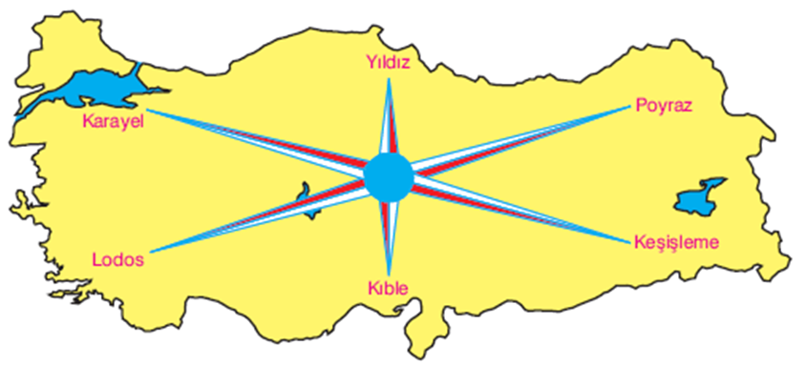
Ülkemizde Kuzeyinden esen rüzgarlar sıcaklığı düşürürken, güneyden esen rüzgarlar sıcaklığı arttırır.

Slide 67
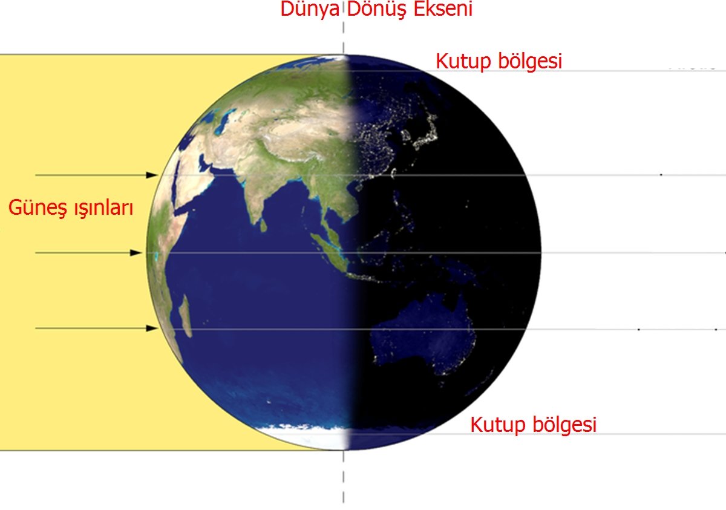
Güneyden kuzeye doğru gittikçe gece ve gündüz süreleri arasındaki fark artar. Yazın kuzeye doğru gündüz süresi artarken, kışın kuzeye doğru gece süresi daha fazladır.

Slide 68
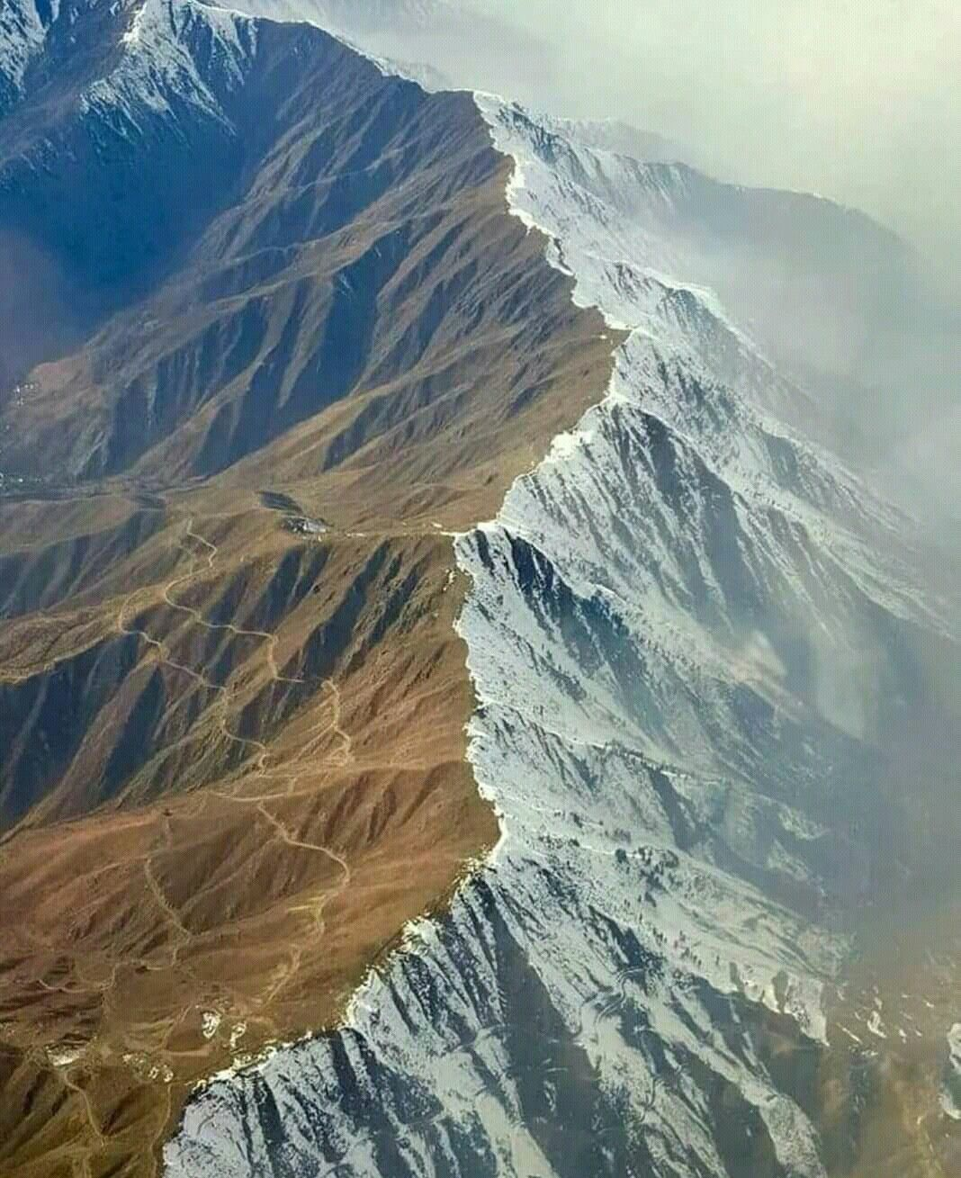
Ülkemizde dağların güney yamaçları bakı etkisindedir.

Slide 69
TÜRKİYE’NİN GÖRECELİ KONUMU NASILDIR ?

Slide 70
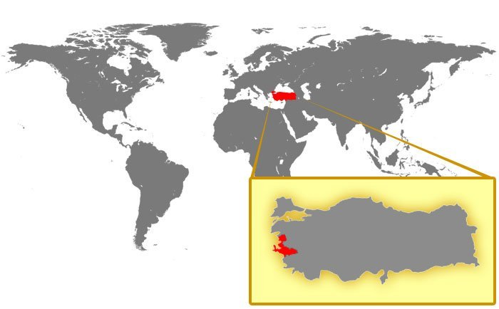
Dünya üzerindeki herhangi bir yerin kıtalara,denizlere, ülkelere göre konumu göreceli konumdur.

Slide 71
Ülkemiz Asya, Avrupa ve Afrika kıtalarının kesiştiği bir noktada yer almaktadır.

Slide 72
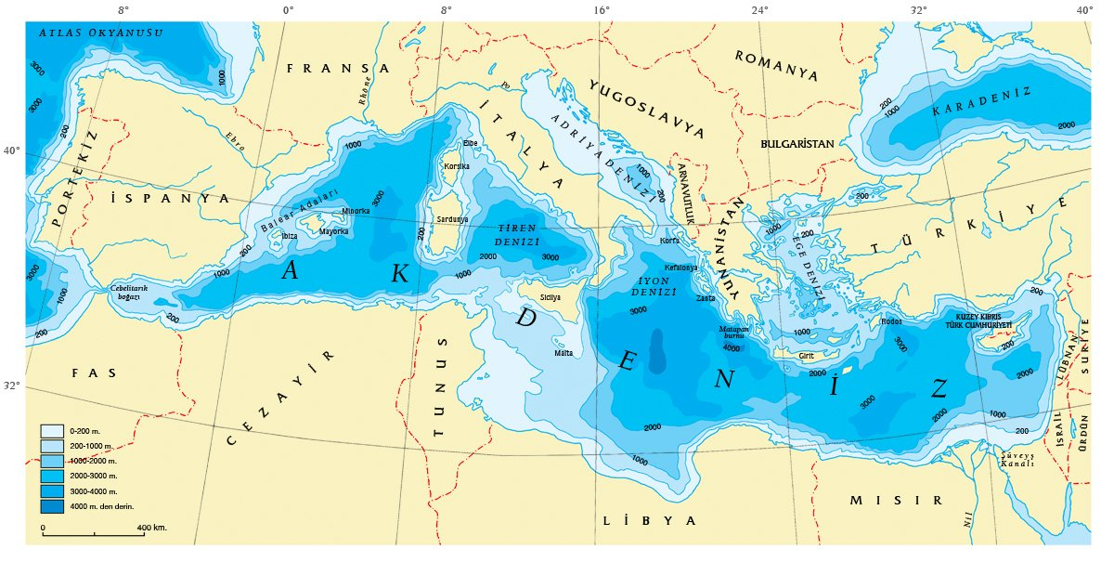
Akdeniz Havzası’nda yer alan üç tarafı denizlerle çevrili bir yarımadadır.

Slide 73
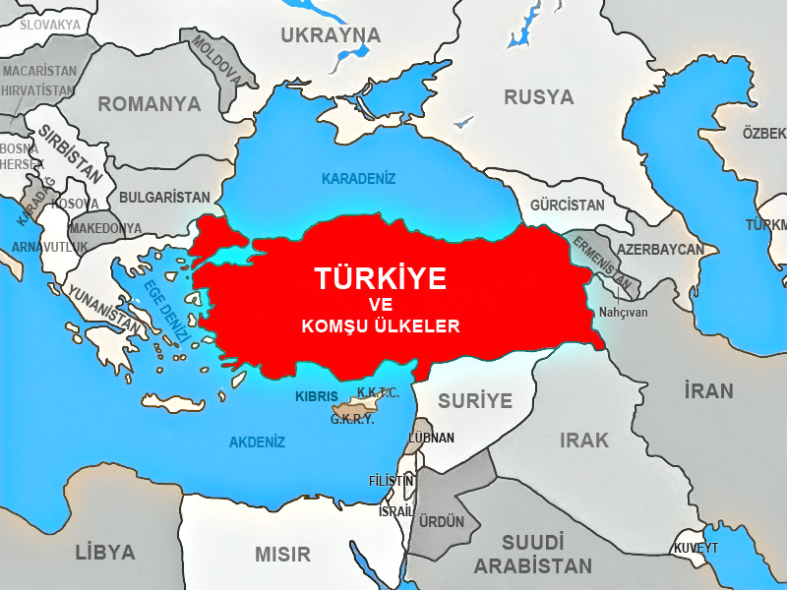
Ortadoğu,Hazar Havzası,Kafkasya gibi stratejik bölgelerin merkezinde yer almaktadır.

Slide 74
ÖLÇME DEĞERLENDİRME-ETKİNLİK

Slide 76
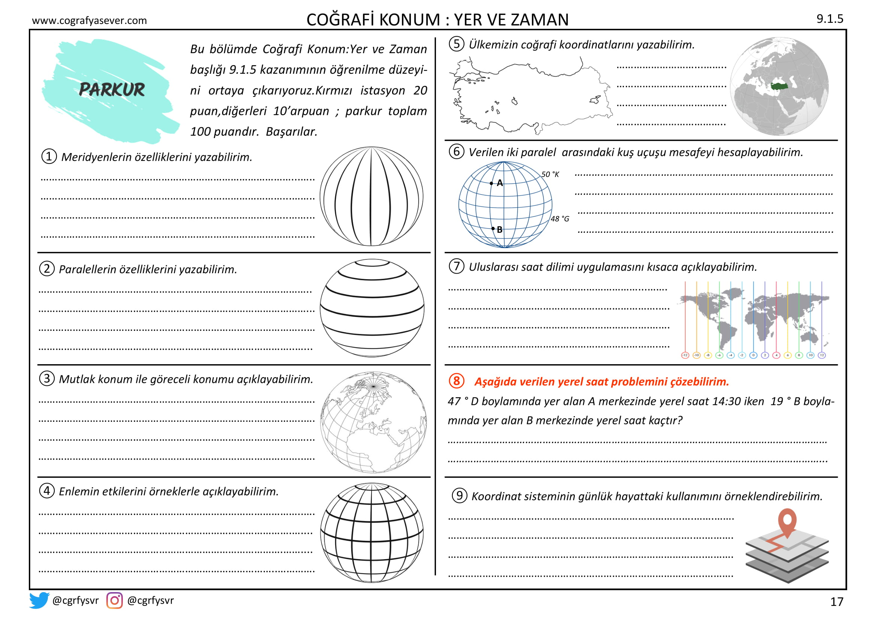

Slide 77
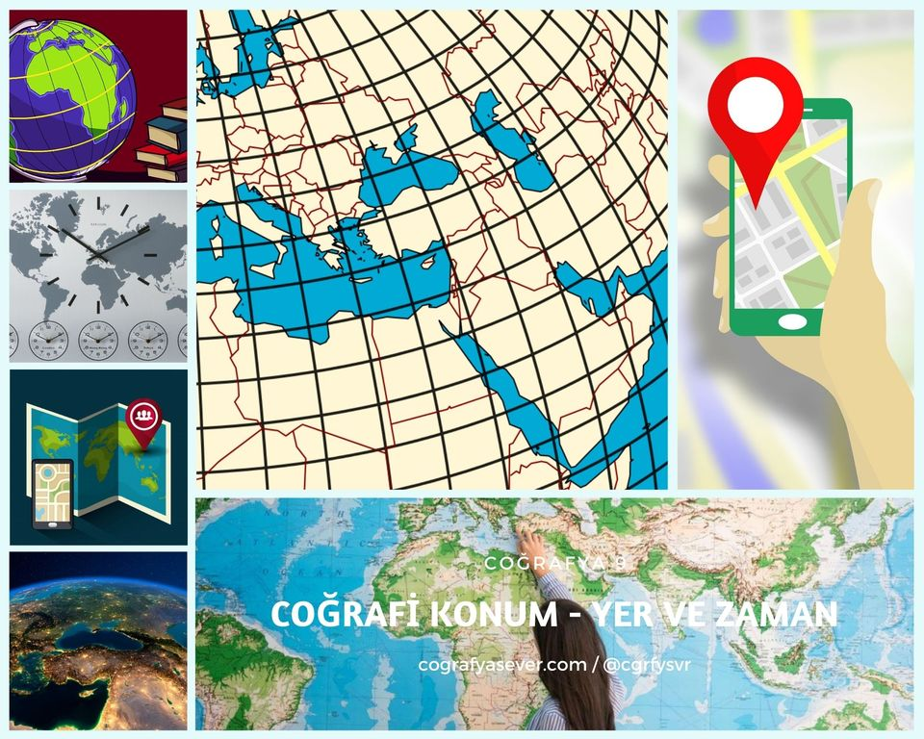
Çalışma Kağıdını
İndirebilirsiniz.

Slide 78
Coğrafyalı Kitaplar Öneri

